Slide 1







구조
프로젝트 구조
Filebeat & LogStash
박두리 인턴
How?
1. Filebeat> ElasticSearch
2. LogStash> ElasticSearch
3. LogStash> LogStash> ElasticSearch
4. Filebeat> LogStash> ElasticSearch
Why?
Filebeat
데이터 수집
간단한 가공 - Apache, nginx ...
LogStash
데이터 수집
다양한 가공 - grok, dissect ...
데이터
수집
172.21.25.84
데이터
가공
데이터
저장
Filebeat
LogStash
Elastic Search
172.21.25.76
관리자 접근 이력 로그
172.21.25.77
구 조
-프로젝트 구조 • Filebeat & LogStash

Slide 2
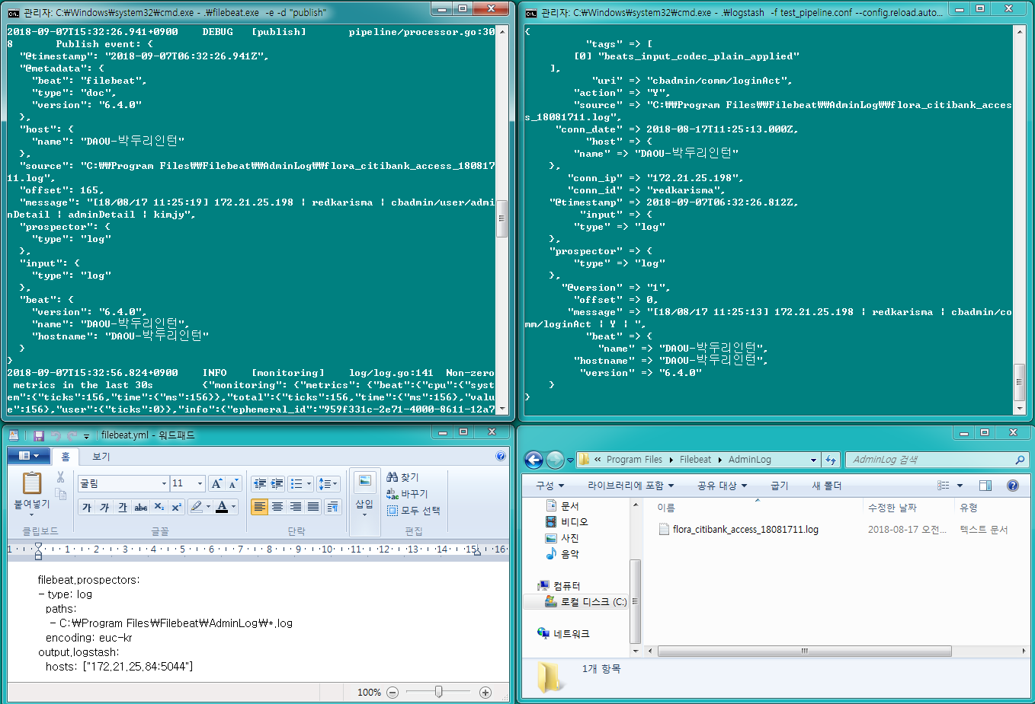

구조
프로젝트 구조
Log Data > Filebeat
박두리 인턴
Log data
Filebeat - 데이터 수집 (Prospectors, Harvesters)
{//로그파일경로 "source":"C:\Program Files\Filebeat\AdminLog\flora_test_access_18071715.log",
//tail 위치
"offset":468,
// 마지막으로 읽은 시점 "timestamp":"2018-09-04T17:35:16.9678126+09:00", "ttl":-1, "type":"log", "meta":null, "FileStateOS": { "idxhi":1966080, "idxlo":347009, "vol":4272810600 } }, ...
File beat
구 조
-프로젝트 구조 • Log Data > Filebeat

Slide 3
구조
프로젝트 구조
Filebeat > LogStash
박두리 인턴
Filebeat
Logstash
구 조
-프로젝트 구조 • Log Data > Filebeat

Slide 4
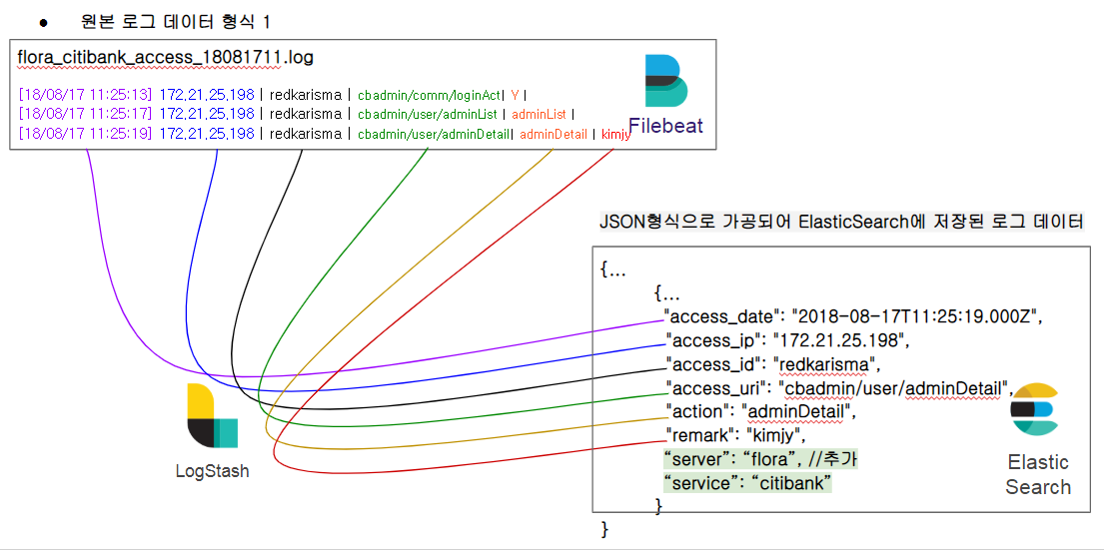
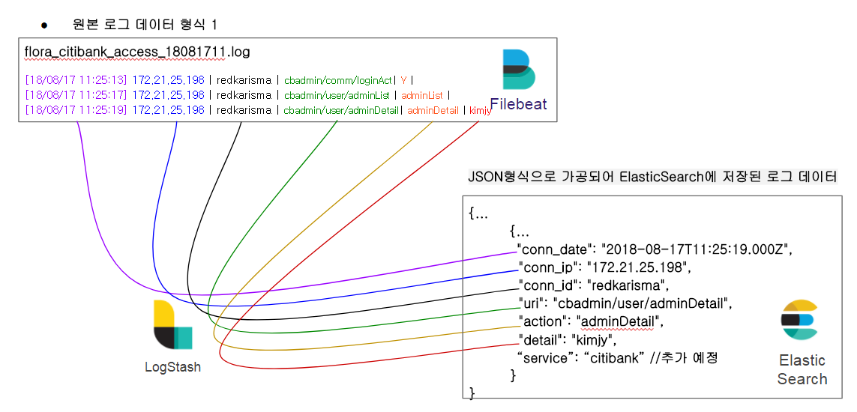
구조
프로젝트 구조
로그 데이터 가공
박두리 인턴
구 조
-프로젝트 구조 • 로그 데이터 가공

Slide 5
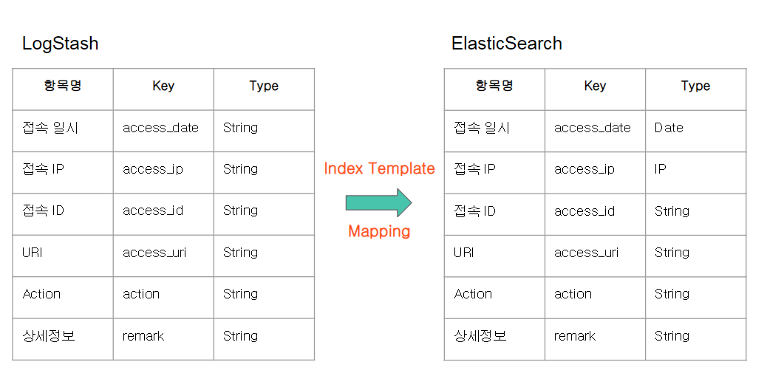
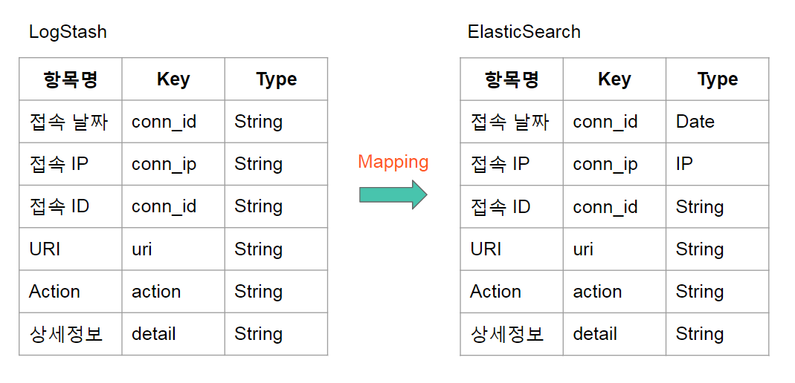
구조
프로젝트 구조
LogStash > ElasticSearch
박두리 인턴
구 조
-프로젝트 구조 • LogStash > ElasticSearch

Slide 6
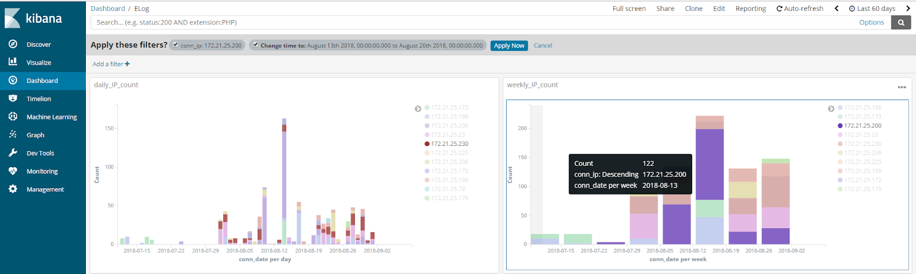
구조
프로젝트 구조
ElasticSearch > Kibana
박두리 인턴
Kibana를 통한 데이터 시각화 테스트
구 조
-프로젝트 구조 • ElasticSearch > Kibana

Slide 7
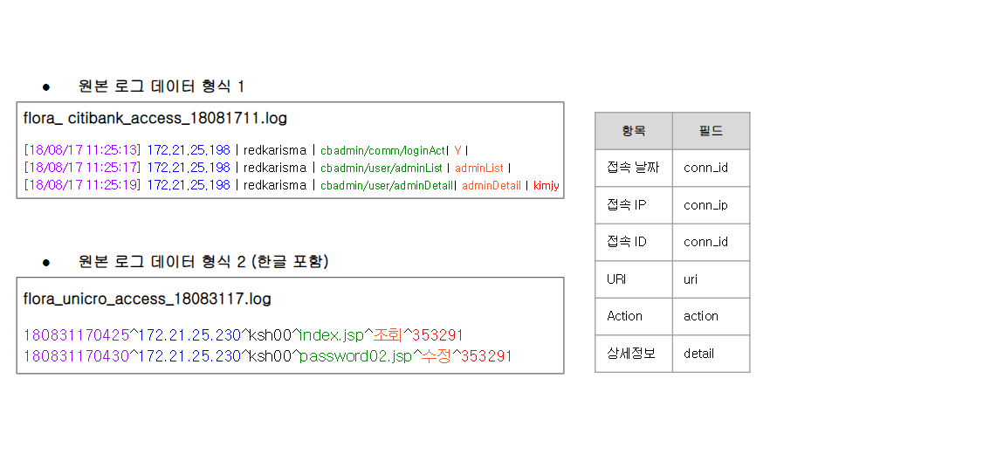
구조
Logstash
원본 로그 데이터 (초기)
박두리 인턴
구 조
-Logstash • 원본 로그 데이터 (초기)

Slide 8
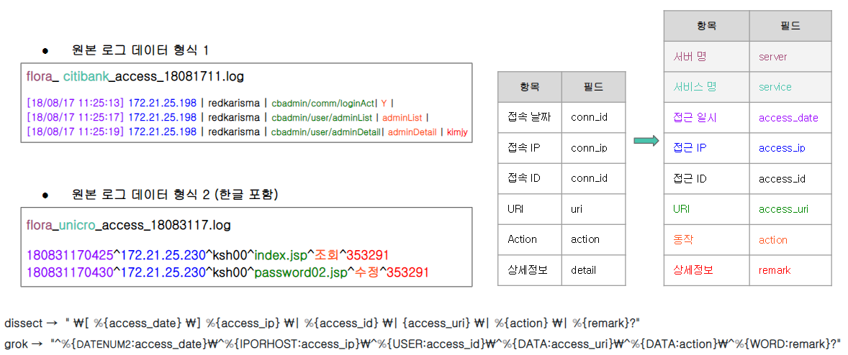
구조
Logstash
원본 로그 데이터 (수정)
박두리 인턴
구 조
-Logstash • 원본 로그 데이터 (수정)

Slide 9
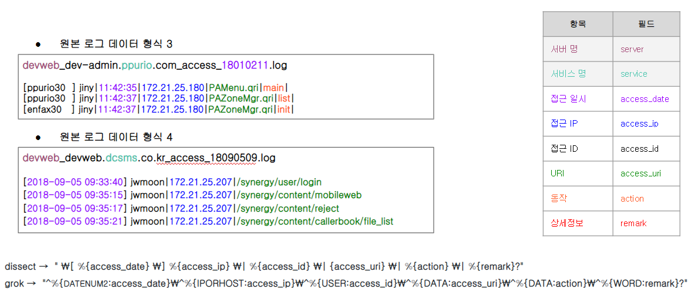
구조
Logstash
원본 로그 데이터 (추가)
박두리 인턴
구 조
-Logstash • 원본 로그 데이터 (추가)

Slide 10
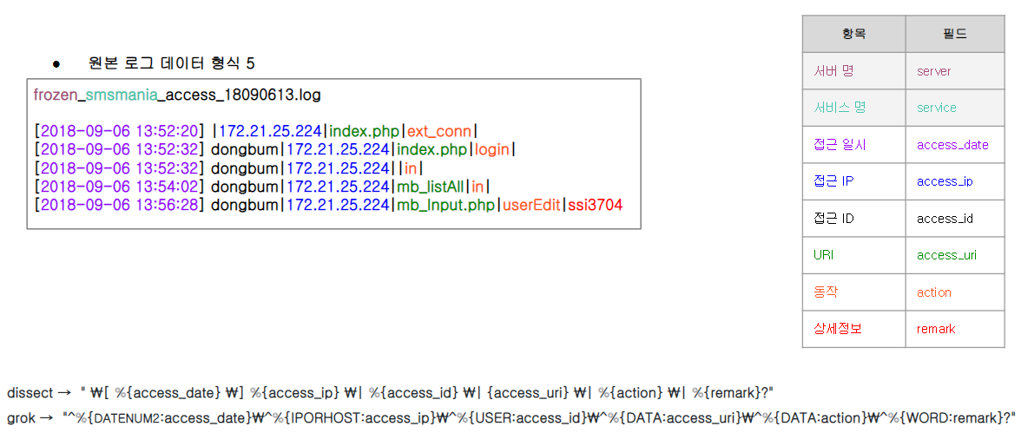
구조
Logstash
원본 로그 데이터 (추가)
박두리 인턴
구 조
-Logstash • 원본 로그 데이터 (추가)

Slide 11
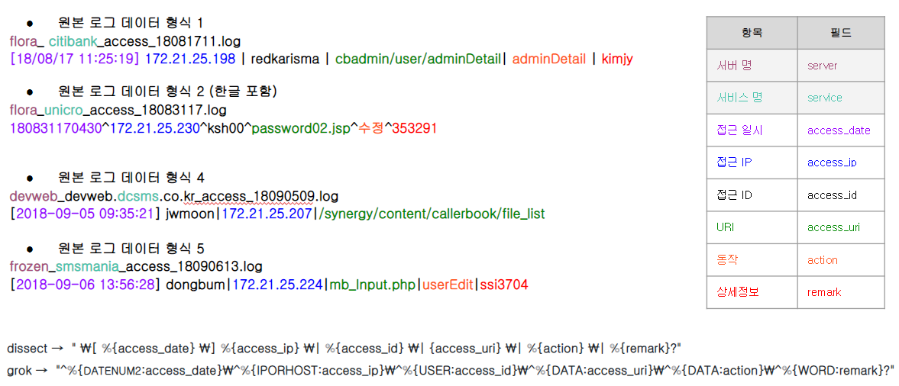
구조
Logstash
원본 로그 데이터 (종합)
박두리 인턴
구 조
-Logstash • 원본 로그 데이터 (종합)

Slide 12
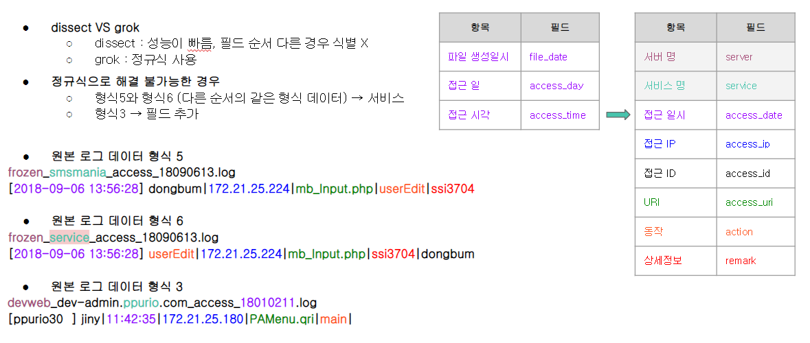
구조
Logstash
원본 로그 데이터 (종합)
박두리 인턴
구 조
-Logstash • 원본 로그 데이터 (종합)

Slide 13
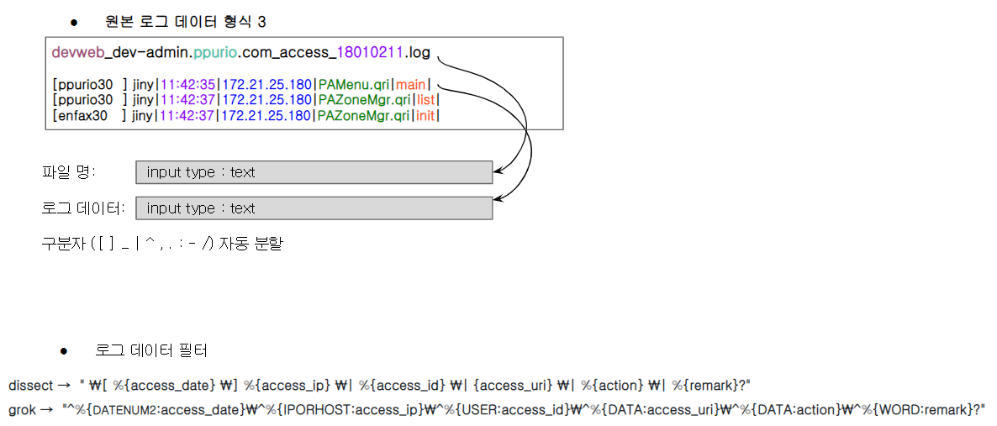
구조
Logstash
Filter Generator(초안)
박두리 인턴
구 조
-Logstash • Filter Generator(초안)

Slide 14
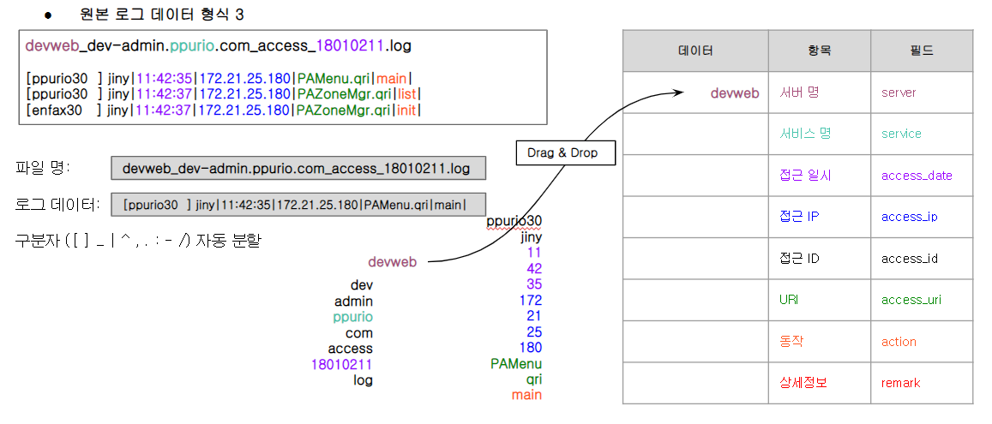
구조
Logstash
Filter Generator(초안)
박두리 인턴
구 조
-Logstash • Filter Generator(초안)

Slide 15
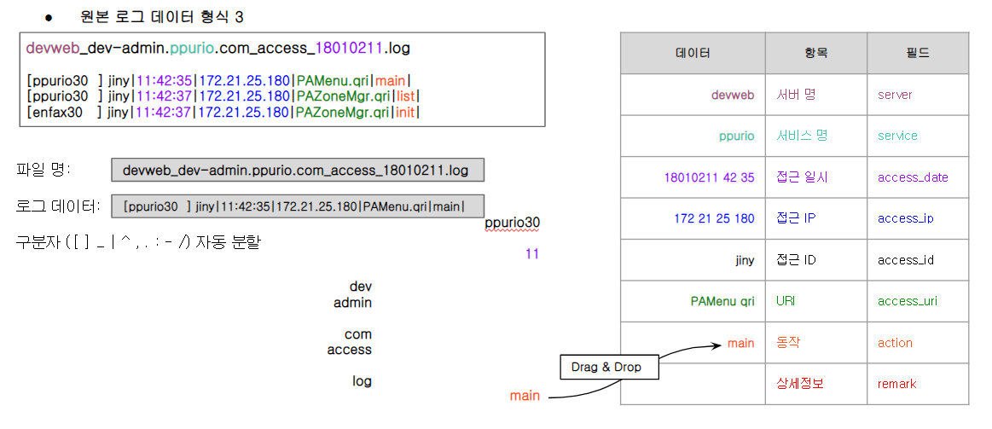
구조
Logstash
Filter Generator(초안)
박두리 인턴
구 조
-Logstash • Filter Generator(초안)

Slide 16
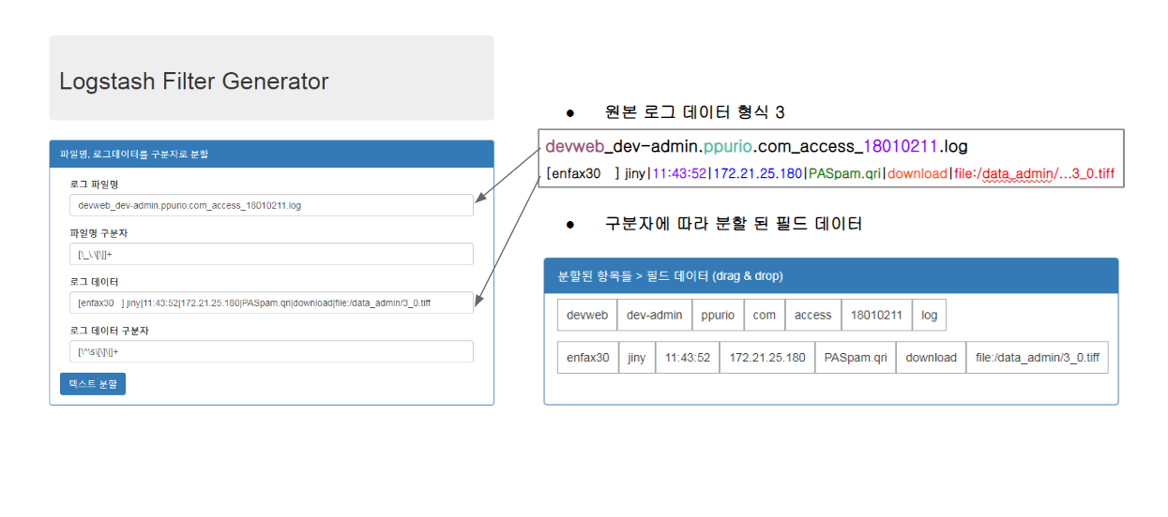
구조
Logstash
Filter Generator
박두리 인턴
구 조
-Logstash • Filter Generator

Slide 17
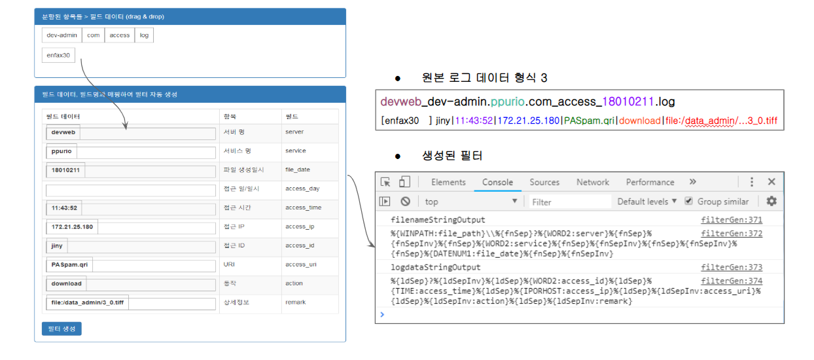
구조
Logstash
Filter Generator
박두리 인턴
구 조
-Logstash • Filter Generator

Slide 18
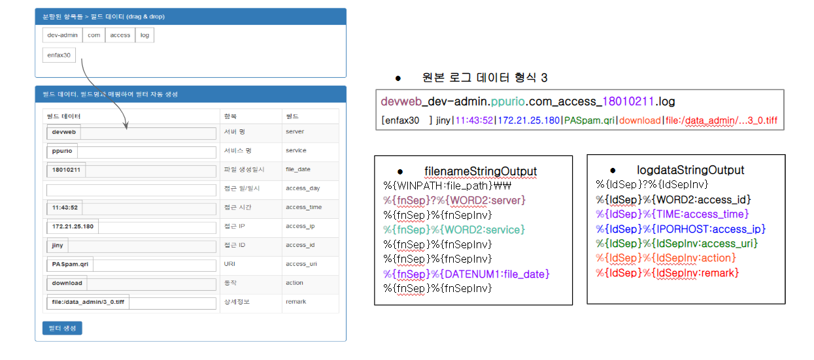
구조
Logstash
Filter Generator
박두리 인턴
구 조
-Logstash • Filter Generator

Slide 19
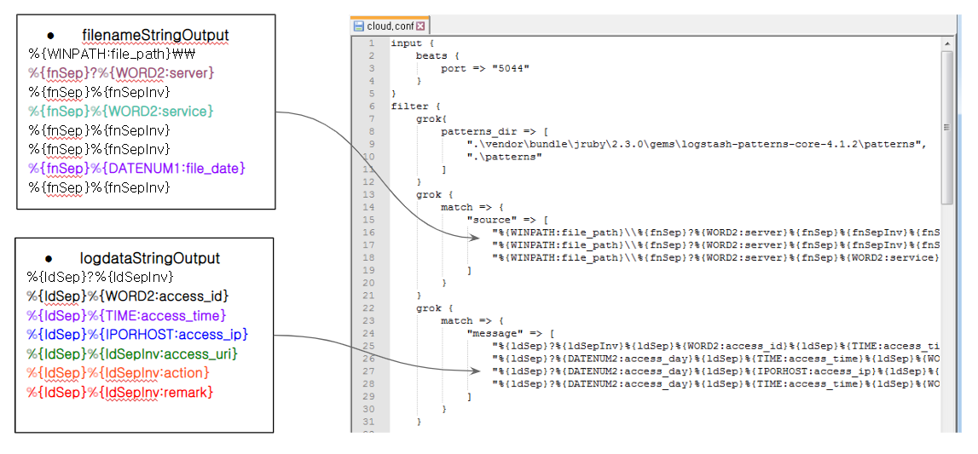
구조
Logstash
Filter Generator
박두리 인턴
구 조
-Logstash • Filter Generator

